Slide 1
«ПОЛУЧЕНИЕ И СВОЙСТВА ПОЛИЭТИЛЕНА»
ПРОФЕССИОНАЛЬНЫЙ ЛИЦЕЙ КУЛИНАРНОГО МАСТЕРСТВА
Из серии уроков Потемкиной А.И.

Slide 2
ЦЕЛИ УРОКА с мультимедийным сопровождением
Образовательные:
Изучить один из способов получения полиэтилена, его физические и химические свойства, применение, связь с профессией
Развивающие:
Развить умение анализировать, сравнивать, обобщать, делать выводы
Воспитывающие:
Воспитывать устойчивый интерес к предмету, нравственные качества – дисциплинированность, аккуратность, охрану окружающей среды

Slide 3
ВОПРОСЫ ДЛЯ ПОВТОРЕНИЯ
1.Сравните химические свойства алканов и алкенов?
2.Обесцвечивает ли перманганат калия метан? Почему?
3.Какие главные реакции у алканов и алкенов?
4.Какие механизмы реакции замещения у алканов?
5.Какие механизмы реакции присоединения у алкенов?

Slide 4
РЕАКЦИЯ ПОЛИМЕРИЗАЦИИ
Это особый тип реакций присоединения в результате которых, молекулы с небольшой молекулярной массой (низкомолекулярные) соединяются друг с другом, образуя молекулы с очень высокой молекулярной массой (высокомолекулярные) или макромолекулы.
Например из этилена получается полиэтилен:
Мономеры уф, t Полимеры n СН2 = СН2 (...- СН2 – СН2-...)n
Этилен Полиэтилен
n - коэффициент показывает число мономеров, вступивших в реакцию
n - степень полимеризации, показывающая число структурных звеньев
(- ) структурное звено

Slide 5
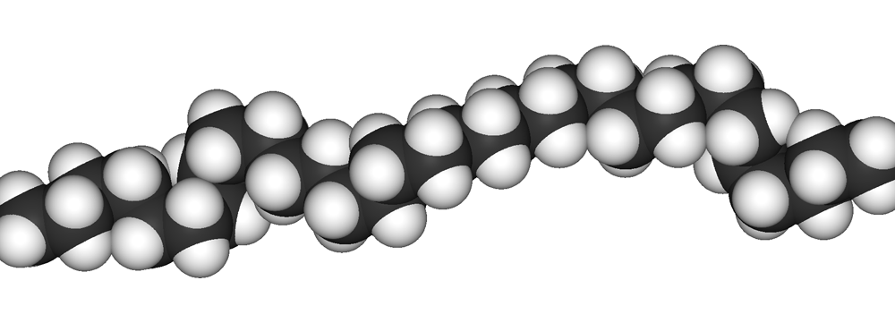
Углеродные атомы в молекуле этилена находятся в состоянии sp²- гибридизации, т.е. в гибридизации участвуют одна s- и две p -орбитали.
Наиболее распространенными полимерами углеводородной природы являются полиэтилен
Полиэтилен получают полимеризацией этилена

Slide 6
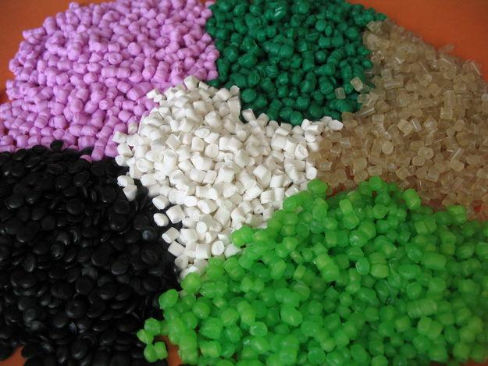
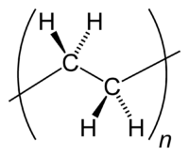
ПОЛИЭТИЛЕН
ГРАНУЛЫ
ПОЛИЭТИЛЕНА

Slide 7
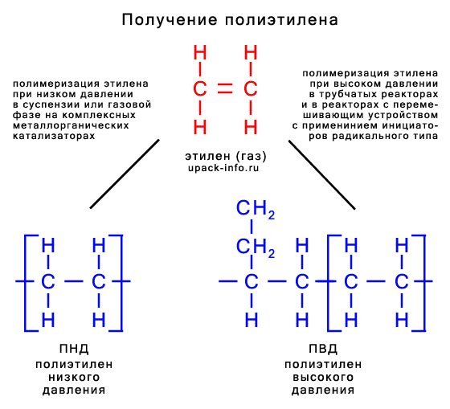

Slide 8
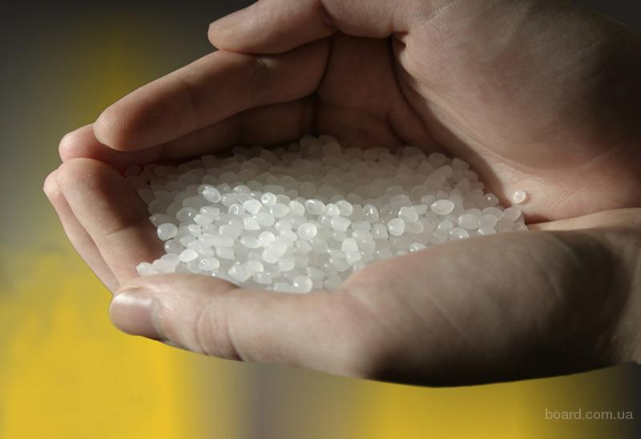

Slide 9
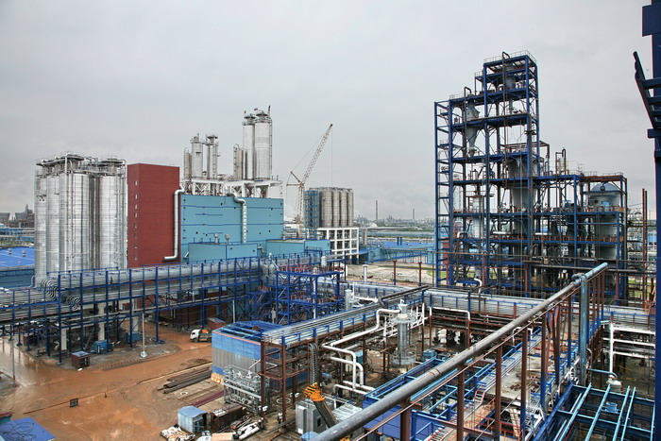
ООО "НКНХ-Дивинил" было создано в 2004 году "Нижнекамскснефтехимом" и ООО "Импэкснефтехим-Кама". Компания производит бутадиен, который используется в производстве синтетических каучуков.

Slide 10
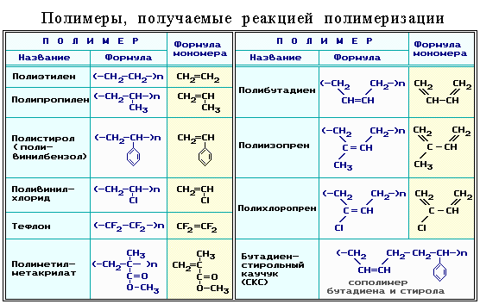

Slide 11
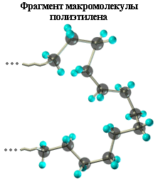
ИЗУЧЕНИЕ СВОЙСТВ ПОЛИЭТИЛЕНА
ФИЗИЧЕСКИЕ
ХИМИЧЕСКИЕ

Slide 12
ФИЗИЧЕСКИЕ СВОЙСТВА
ТВЁРДОЕ ВЕЩЕСТВО
ЛЕГЧЕ ВОДЫ, НЕРАСТВОРИМО В НЕЙ
ПЛОТНОСТЬ 0,922 Г/СМ3
ПРОЗРАЧЕН, НЕ ЯДОВИТ
ЖИРНЫЙ НА ОЩУПЬ

Slide 13
ХИМИЧЕСКИЕ СВОЙСТВА
ИССЛЕДОВАНИЕ ТЕРМОПЛАСТИЧНОСТИ ПОЛИЭТИЛЕНА
ИССЛЕДОВАНИЕ ГОРЮЧЕСТИ ПОЛИЭТИЛЕНА
ИССЛЕДОВАНИЕ ВЗАИМОДЕЙСТВИЯ ПОЛИЭТИЛЕНА:
С КИСЛОТАМИ
С ОСНОВАНИЯМИ
С БЕНЗИНОМ

Slide 14
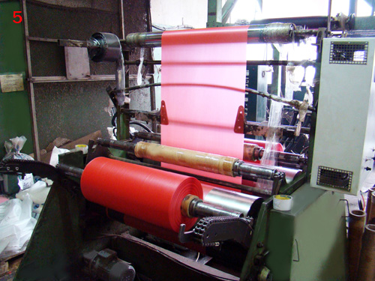
ТЕРМОПЛАСТИЧНОСТЬ, это - свойство вещества изменять форму в нагретом состоянии ( при температуре 1100С) и сохранять её при охлаждении

Slide 15
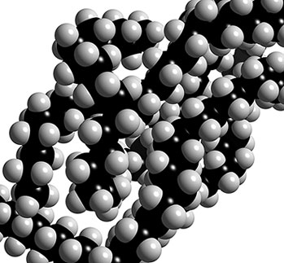
ВЫВОД
Какими свойствами обладает полиэтилен?
Домашнее задание:
О.С. Габриелян стр.93-94, ответить на вопросы рабочего листка

